Slide 1
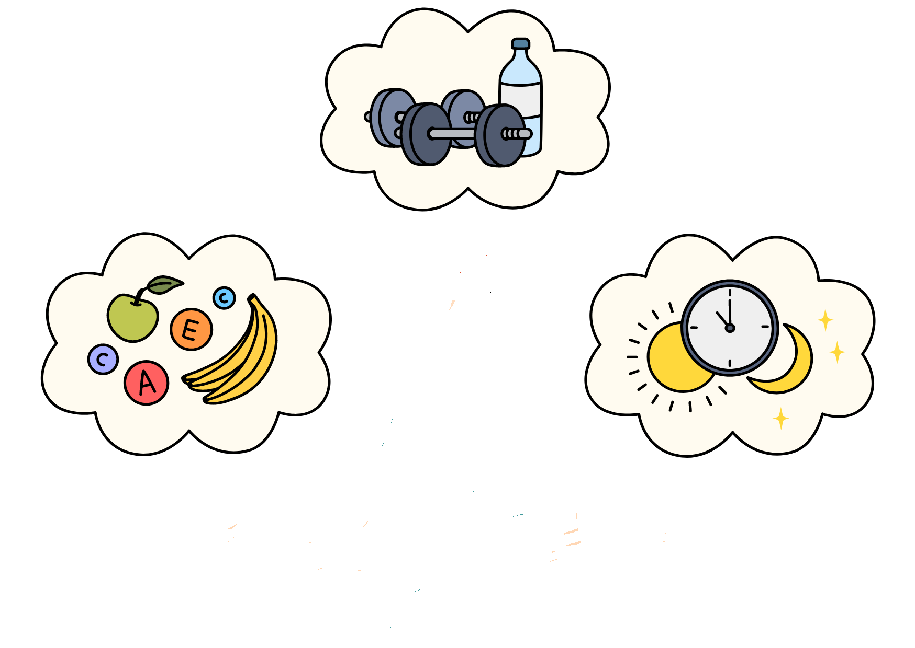

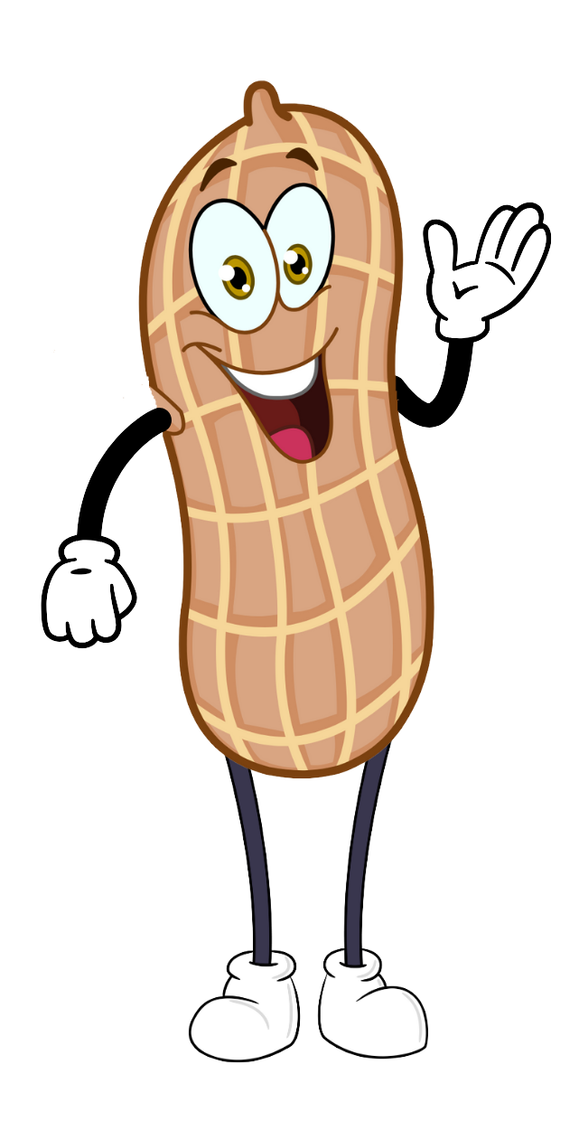
Wojewódzka Stacja Sanitarno-Epidemiologiczna w Gorzowie Wlkp.
Z Orzeszkiem Oli
po zdrowie

Slide 2

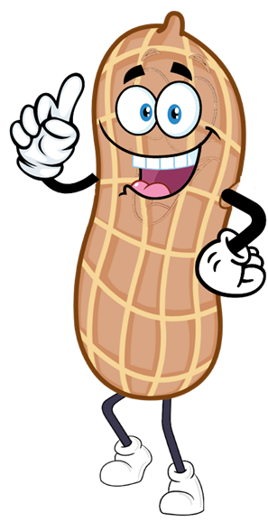




Podstawowe zasady prawidłowego żywienia
Ważne jest:
Regularne spożywanie 5 zdrowych posiłków dziennie (szczególnie ważne jest śniadanie);
Unikanie cukru, słodyczy i słodkich napojów;
Unikanie soli, słonych przekąsek
i fast foodów;
Częste picie wody;

Slide 3




Zdrowy styl życie to nie tylko prawidłowe odżywianie
i aktywność fizyczna, nie zapomnij o:
Dbaniu o prawidłowy sen
Regularnym myciu zębów i dbaniu o higienę
Kontrolowaniu masy ciała
Przestrzeganiu zasad korzystania z urządzeń elektronicznych - ograniczaj oglądanie telewizji, korzystanie z komputera i innych urządzeń elektronicznych do 2 godz.
2 h

Slide 4
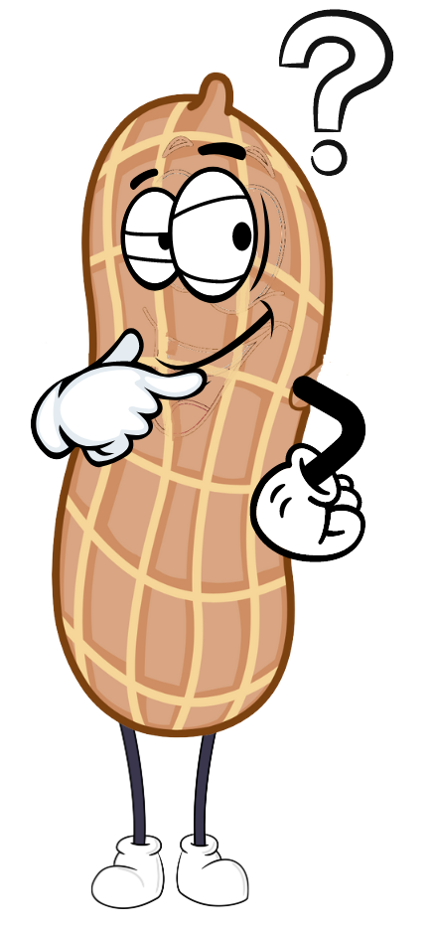
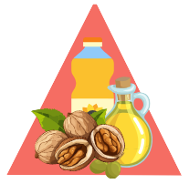


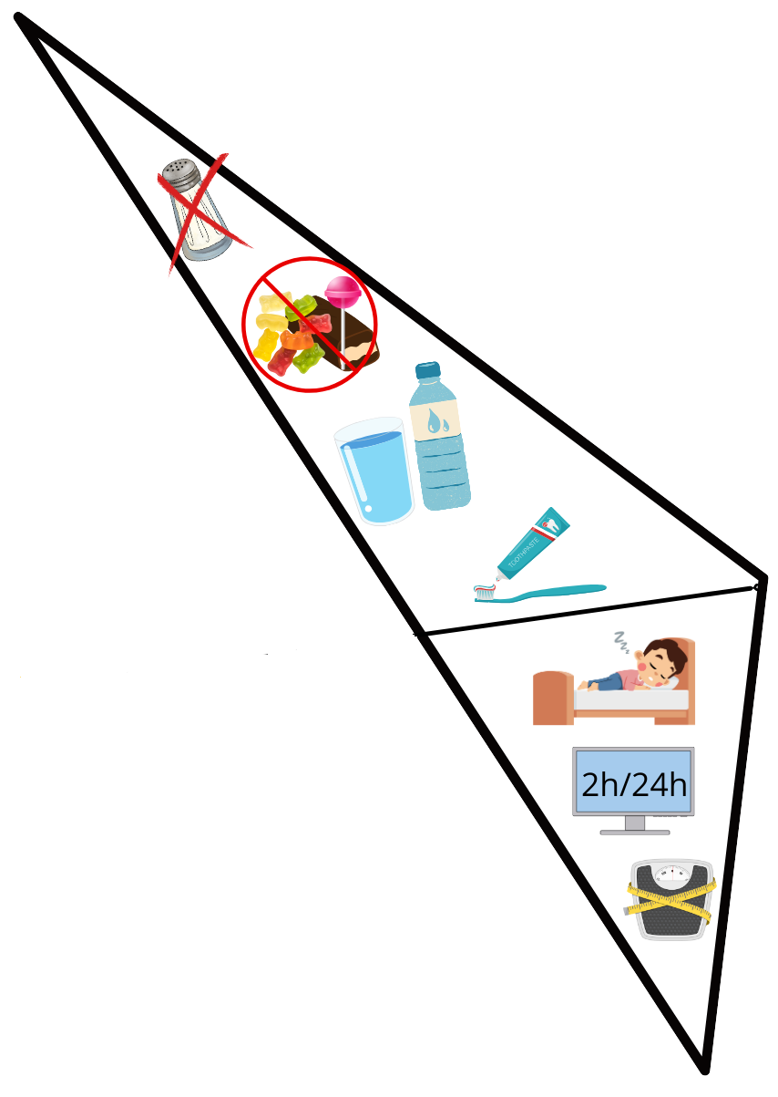
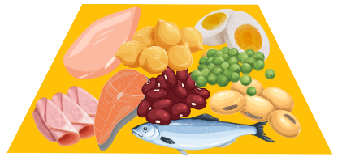
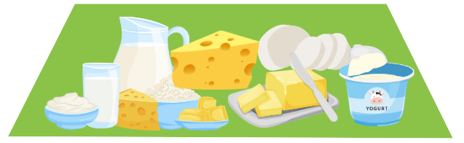
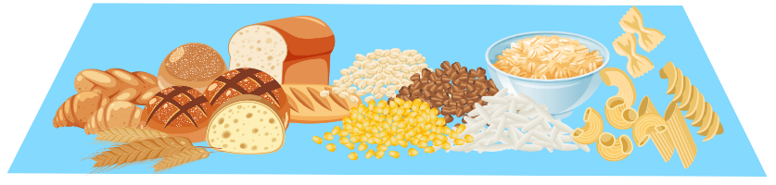
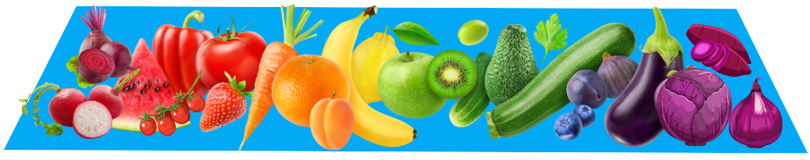
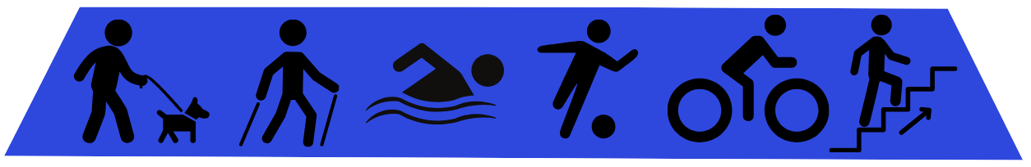
Co to jest Piramida Zdrowego Żywienia
i Aktywności Fizycznej Dzieci i Młodzieży?
Jak ją rozumieć?
Piramida to graficzny opis odpowiednich proporcji różnych, niezbędnych w codziennej diecie grup produktów spożywczych.
Im wyższe piętro piramidy, tym mniejsza ilość i częstość spożywanych produktów z danej grupy żywności.
Dostarczanie produktów
z wszystkich pięter gwarantuje zdrowie
i odporność na choroby.

Slide 5

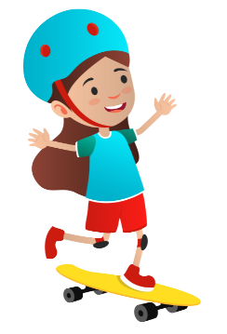
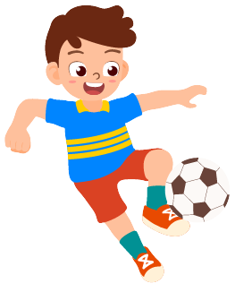
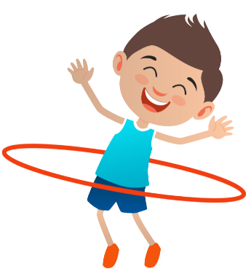
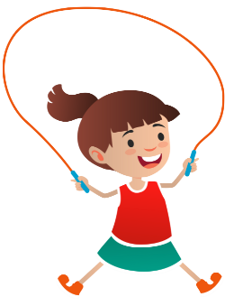
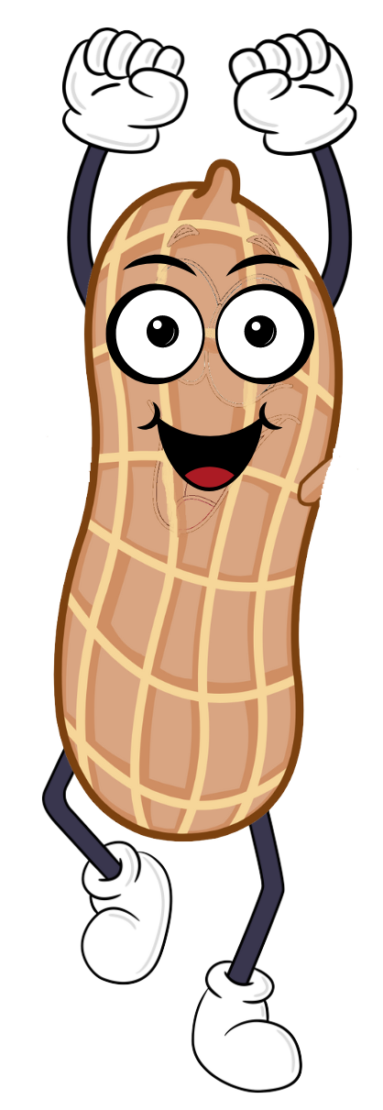
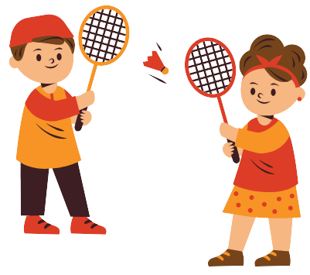
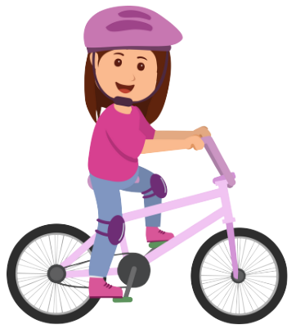
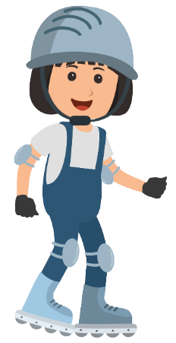
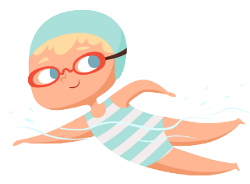
Bądź aktywny fizycznie,
przynajmniej 60 minut dziennie.

Slide 6

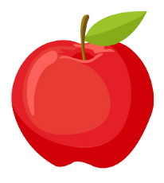
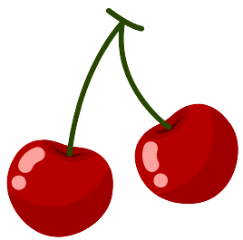
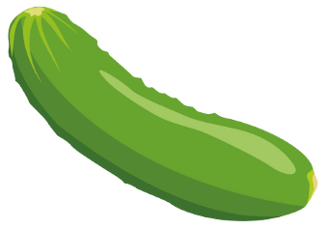
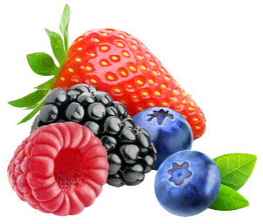
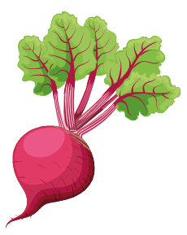
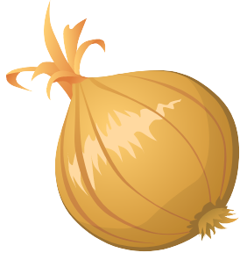
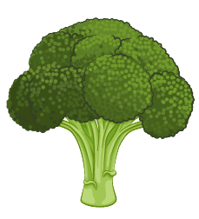
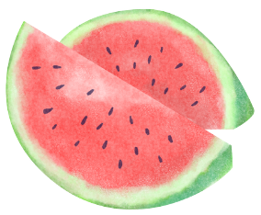
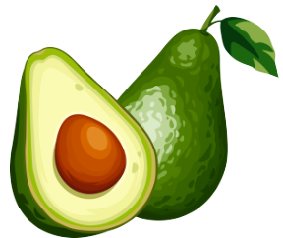
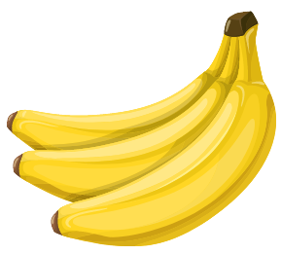
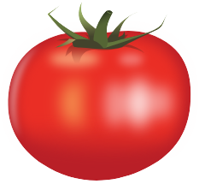
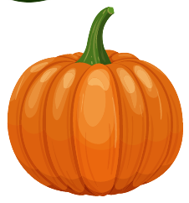
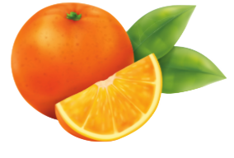
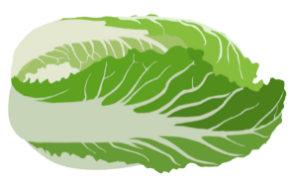
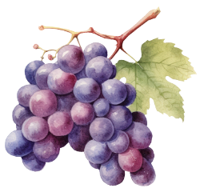
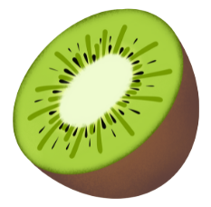
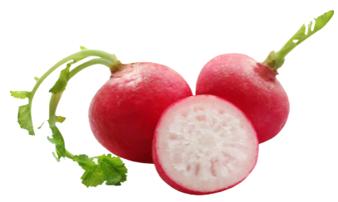
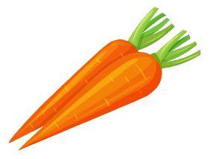
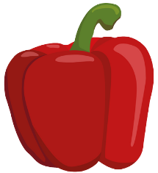
Podstawą zdrowej diety są warzywa i owoce.
Są głównym
źródłem witamin!
Jakie jeszcze znasz warzywa i owoce?

Slide 7
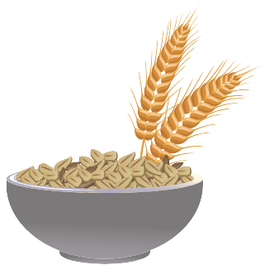
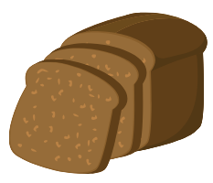
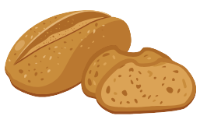
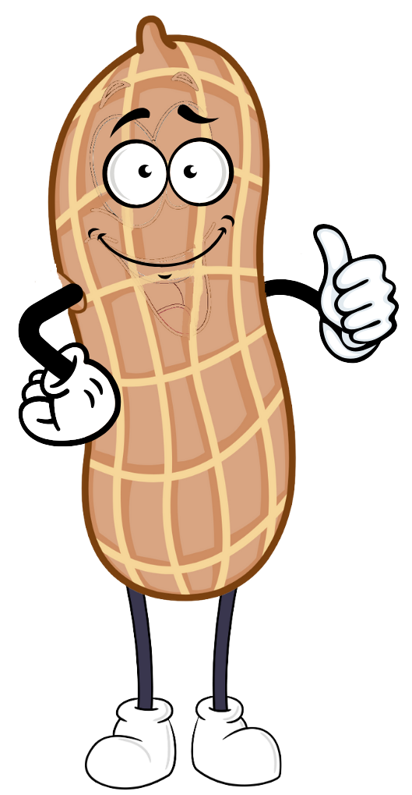
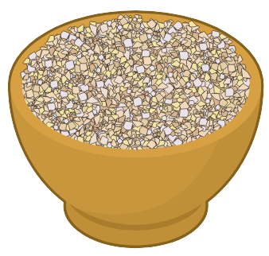
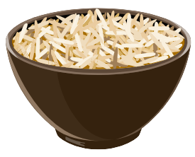
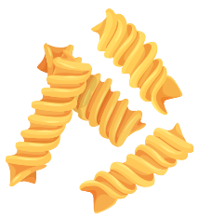
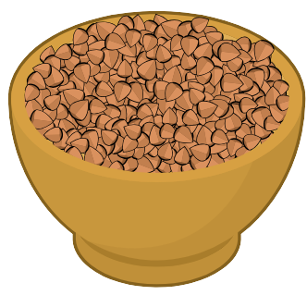
Produkty zbożowe, zwłaszcza pełnoziarniste.
Płatki owsiane
Chleb, bułki (razowe, graham)
Makarony pełnoziarniste
Kasza
Ryż brązowy

Slide 8



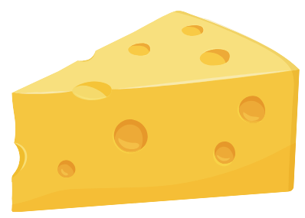

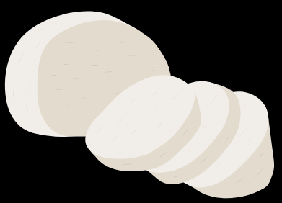

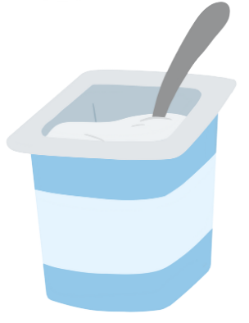

Nabiał – produkty mleczne
Mleko
Jogurty
Sery
Kefiry
Codziennie pij
3-4 szklanki mleka
KEFIR

Slide 9










Produkty białkowe
Mięso i Ryby
Jaja
Nasiona roślin strączkowych – groch, ciecierzyca, fasola, soja, soczewica, bób,

Slide 10




TŁUSZCZE
Najlepsze tłuszcze
to roślinne:
OLEJ RZEPAKOWY, OLIWA Z OLIWEK
oraz ORZECHY.

Slide 11






Jestem owocem, bogatym w zdrowe tłuszcze, witaminy i minerały.
Mogę być zamiennikiem masła lub margaryny.
Świetny ze mnie dodatek do kanapek, sałatek, jajecznicy, tostów lub naleśników.
Czy wiesz, że AWOKADO nazywamy też SMACZLIWKĄ!

Slide 12




Mam bardzo korzystny wpływ dla mózgu, dzięki mnie lepiej pracuje.
Jestem też źródłem dobrych tłuszczów.
Czy Wam też orzech włoski przypomina ludzki mózg?
Faktycznie jesteśmy podobni!

Slide 13








Dlaczego musimy prawidłowo się odżywiać?
Mam dobry humor, jestem szczęśliwy
Rosnę, prawidłowo się rozwijam
Mam Siłę
i chęć
do zabawy
Nie choruję – jestem silny
i zdrowy
Szybko się uczę
Mam zdrowe kości

Slide 14






TALERZ I JEGO SĄSIEDZI
Ostrze noża
zawsze powinno być zwrócone w stronę talerza

Slide 15

Co mówią sztućce?
Użyte sztućce zawsze odkładamy na talerz. Nigdy nie kładziemy ich na stół.
JESZCZE NIE SKOŃCZYŁEM JEŚĆ
PROSZĘ NIE ZABIERAĆ TALERZA (MOŻLIWA DOKŁADKA)
JEDZENIE
DOBIEGŁO KOŃCA. PROSZĘ ZABRAĆ TALERZ

Slide 16


KONIEC
DO ZOBACZENIA!
ŻYJ ZDROWO!

